Slide 1
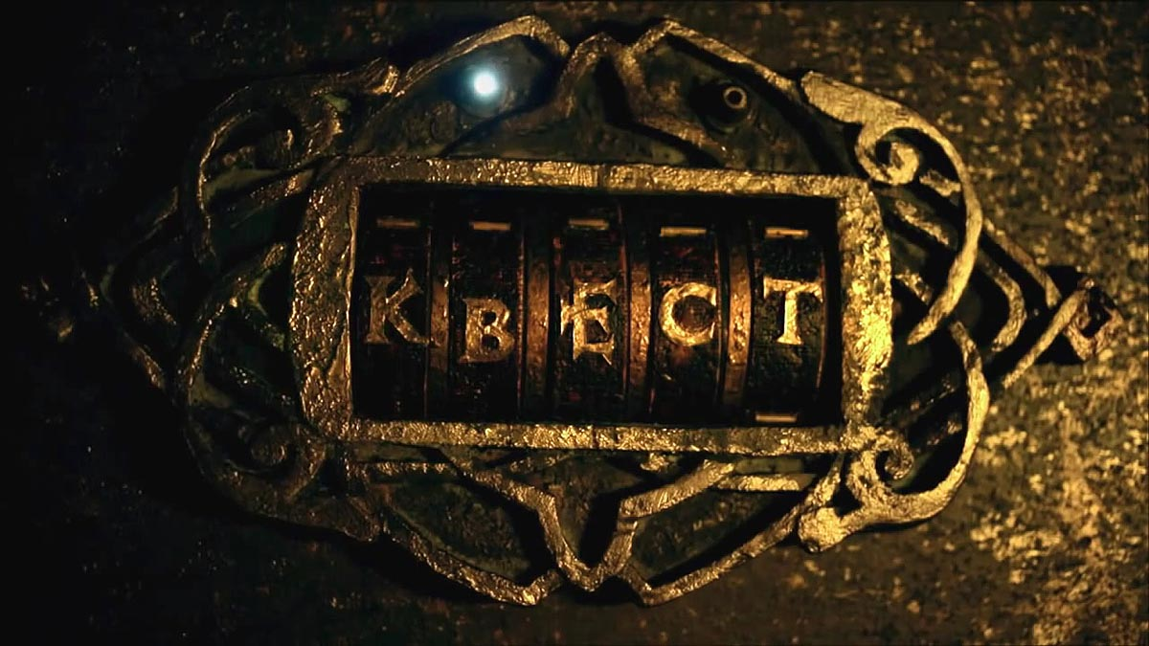

Открытый музыкально-теоретический квест среди учащихся 3 классов ДШИ и ДМШ по сольфеджио
«ПРИКЛЮЧЕНИЯ У ЛУКОМОРЬЯ» (по мотивам поэмы А.С. Пушкина
и оперы М.И. Глинки
«РУСЛАН И ЛЮДМИЛА»)

Slide 2
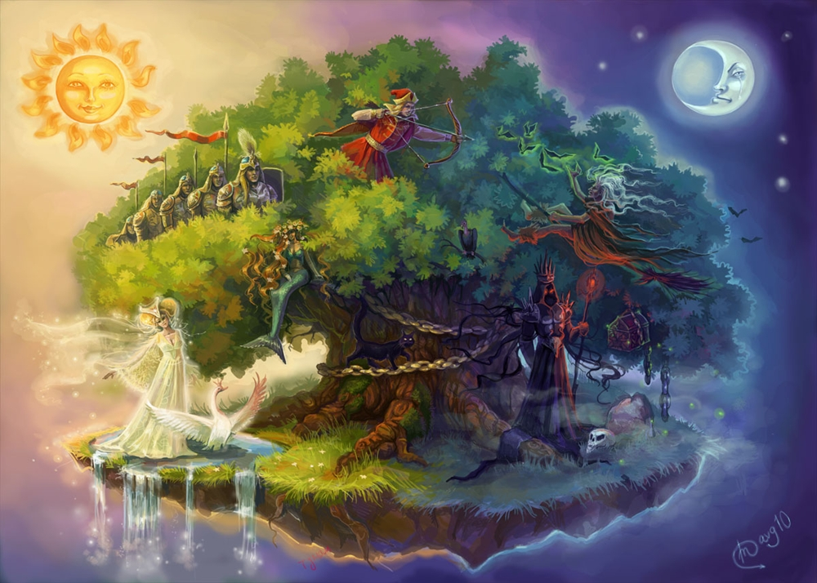

Slide 3
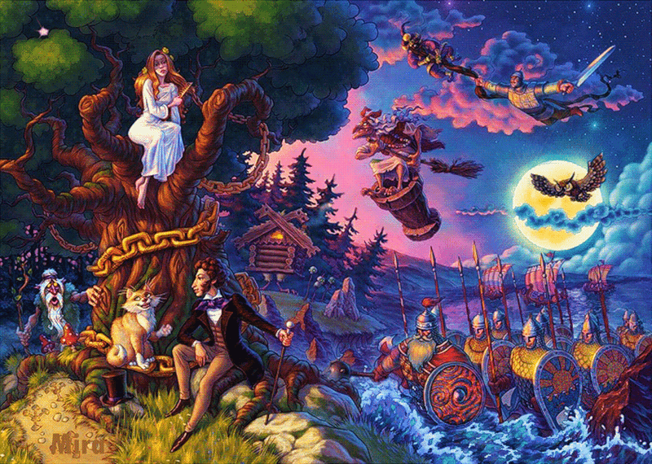

Slide 4
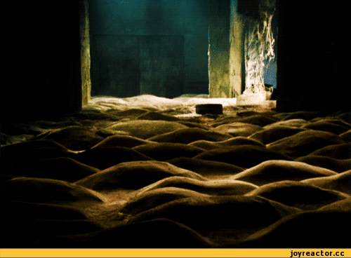


Slide 5



Slide 6


Slide 7
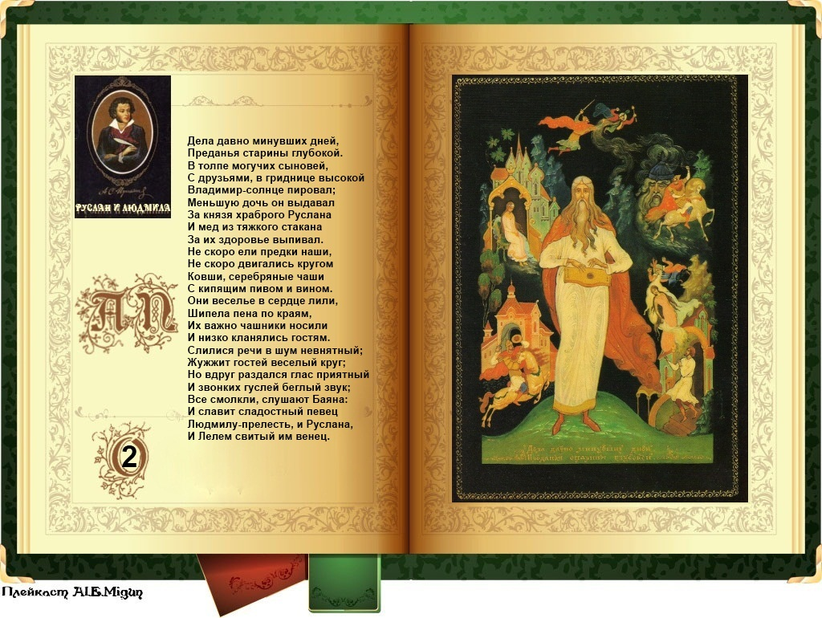

Slide 8
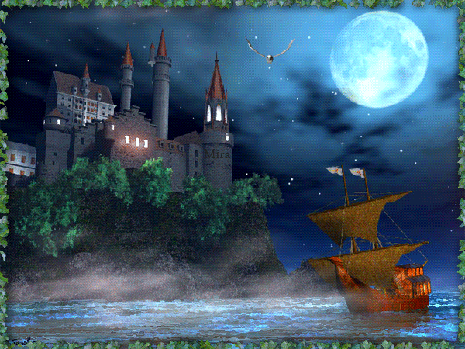

Slide 9



Slide 10



Slide 11


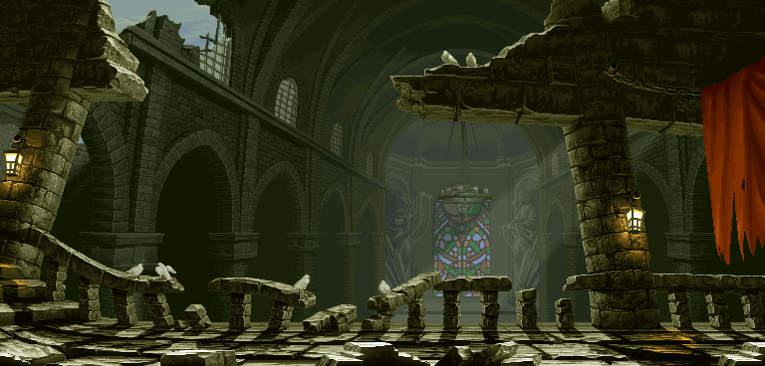

Slide 12
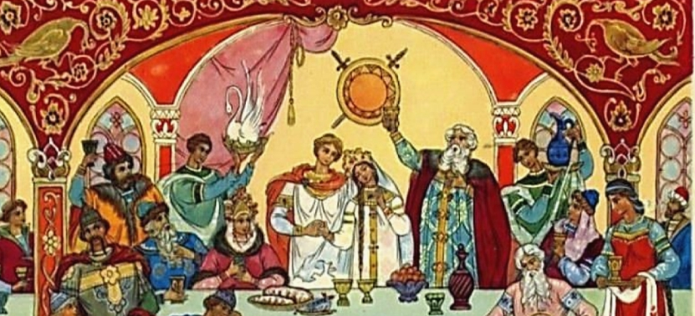



Slide 13
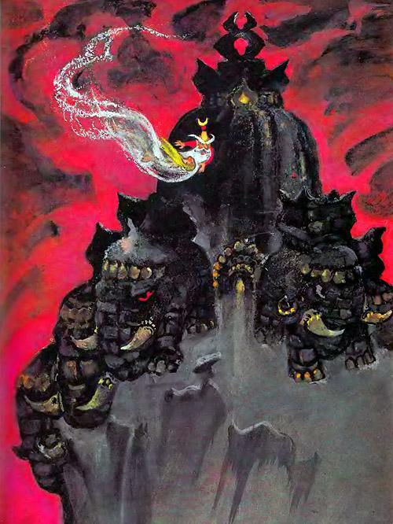
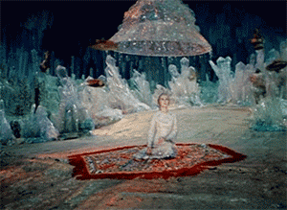

Slide 14


Slide 15
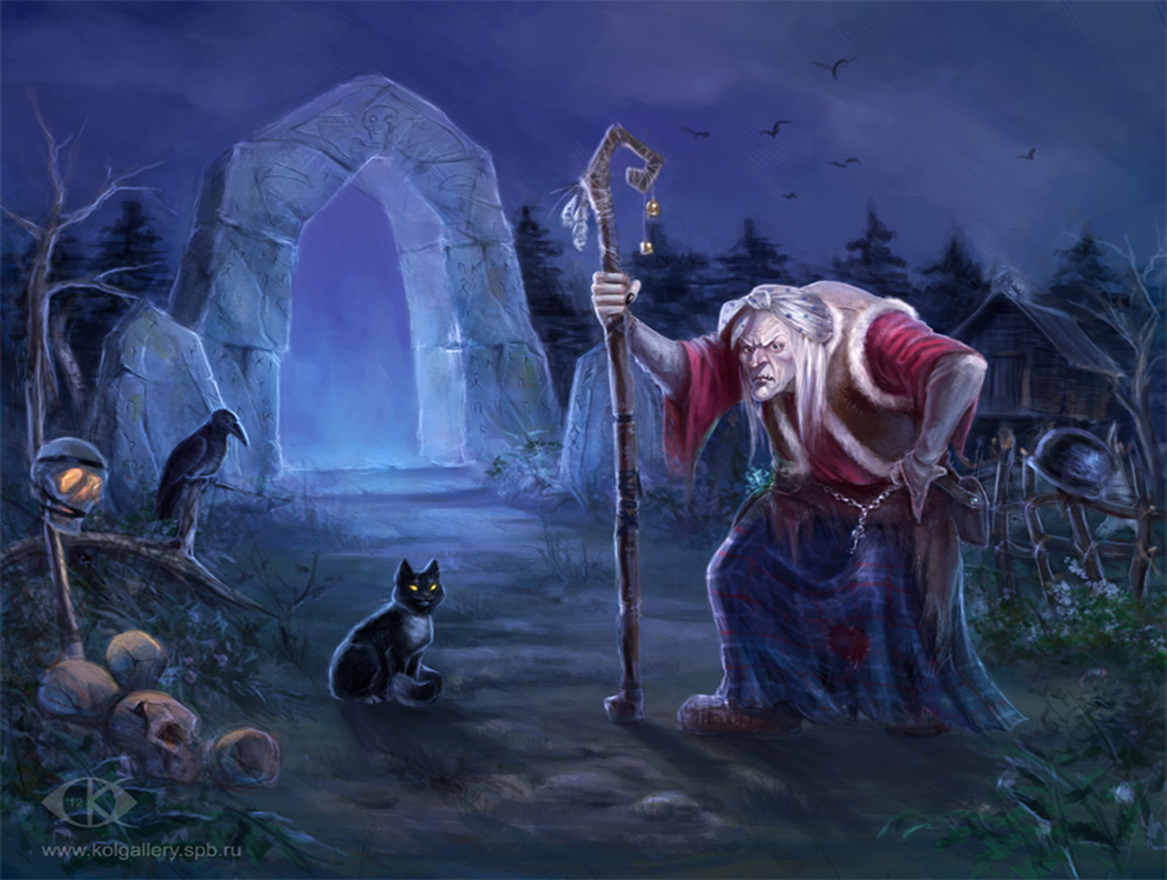


Slide 16



Slide 17


Slide 18
“… воитель смелый, Мечом раздвинувший пределы Богатых киевских полей…”
“…Крикун надменный, В пирах никем не побежденный, Но воин скромный средь мечей…”
“…Последний, полный страстной думы, Младой хазарский хан…”
“Красавиц давний похититель, Полнощных обладатель гор. Еще ничей в его обитель Не проникал доныне взор…”
“Спокойный взор, брада седая; Лампада перед ним горит; За древней книгой он сидит, Ее внимательно читая.”
“Не ест, не пьет… влюбленный; На друга милого глядит, Вздыхает, сердится, горит И, щипая ус от нетерпенья, Считает каждые мгновенья”
Рогдай
Фарлаф
Ратмир
Черномор
Старец Финн
Руслан

Slide 19

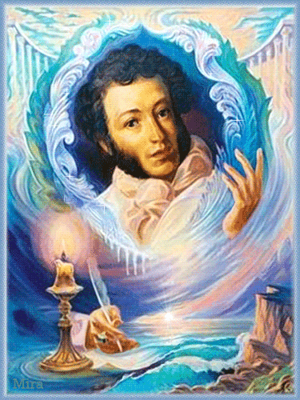

Slide 20
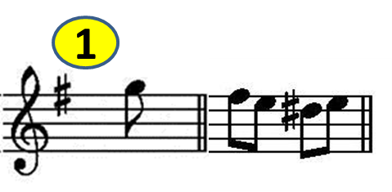
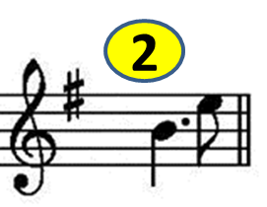
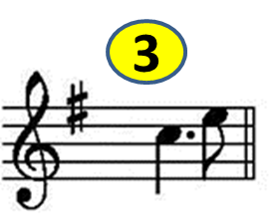
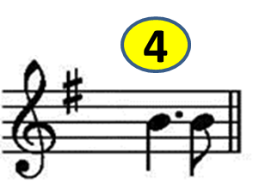
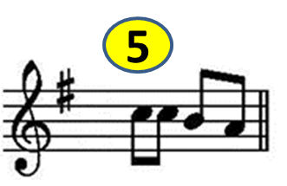
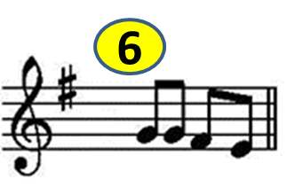
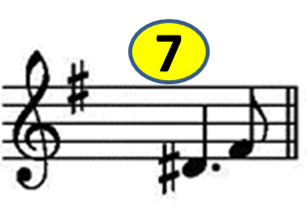
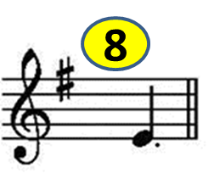
ДИКТАНТ

Slide 21
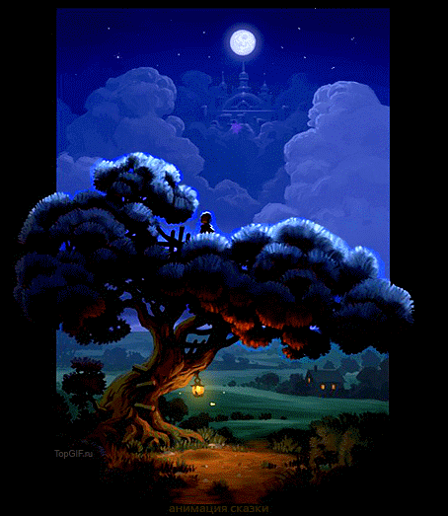




Slide 22



Slide 23


Slide 24
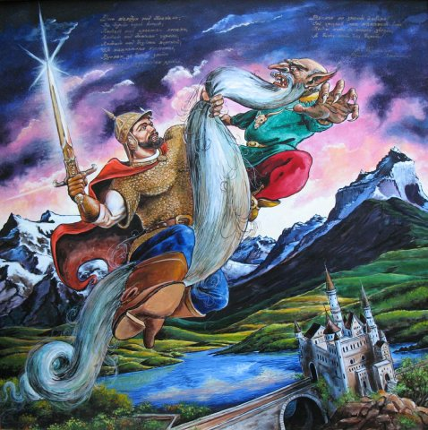




Slide 25


Slide 26
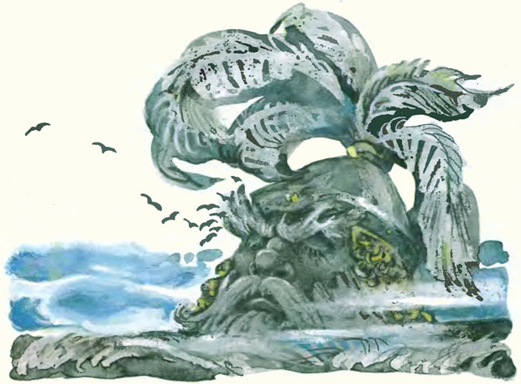


Slide 27
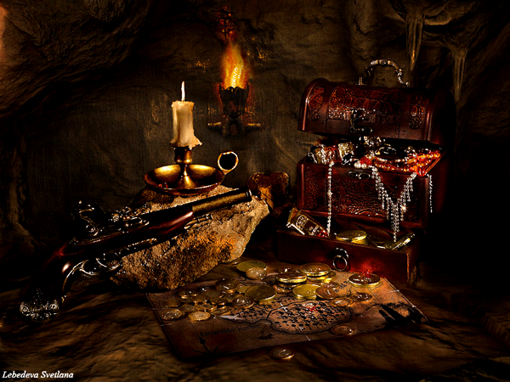
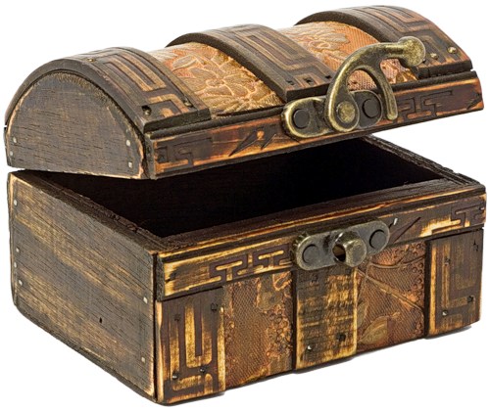



Slide 28
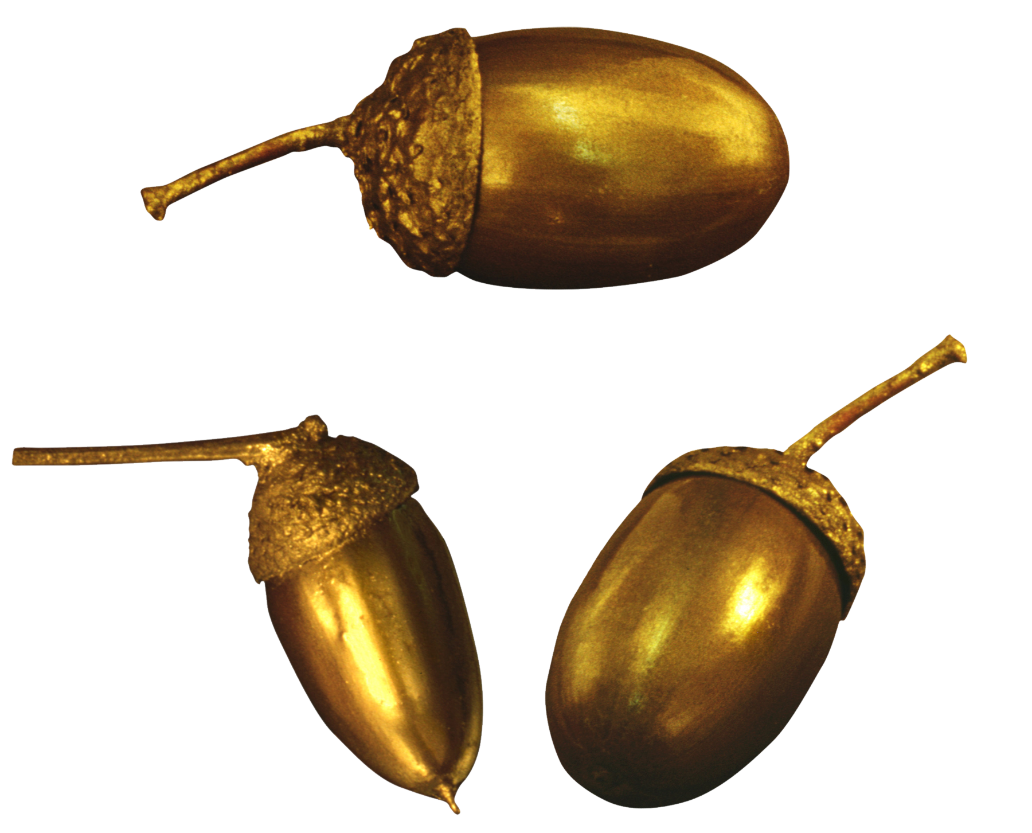
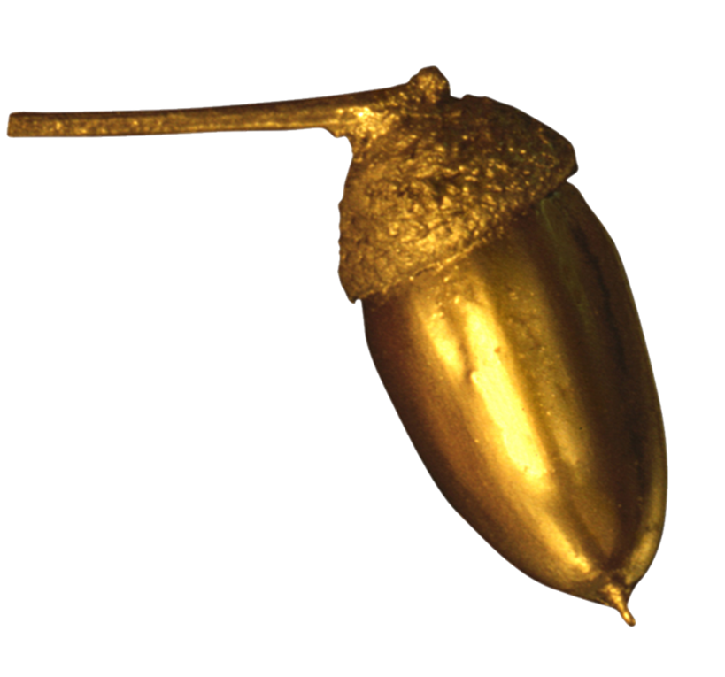
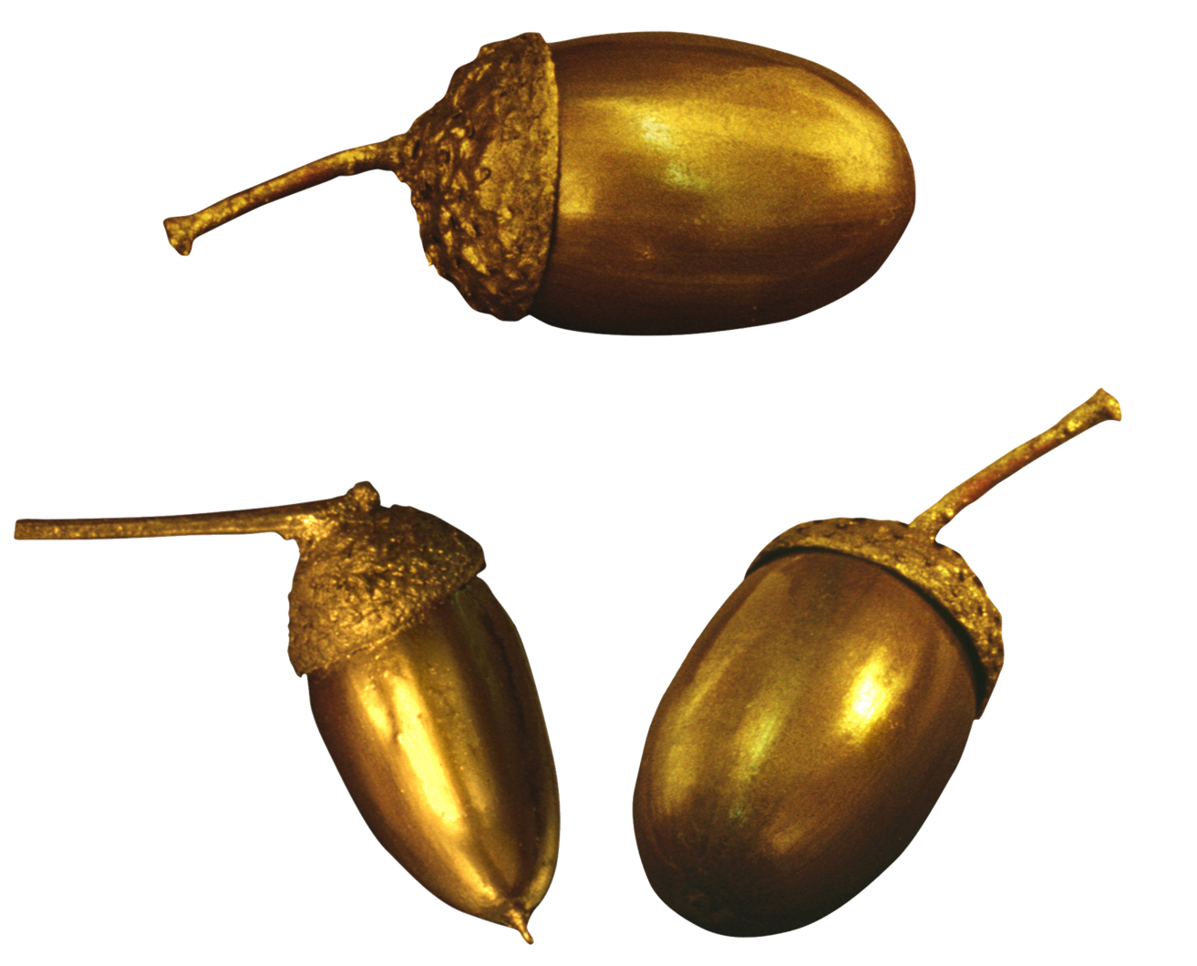
НО
ПРОДЕЛКИ
ХИТРО,
ПОБЕЖДАЕТ
НА
ЗЛО
ВСЕ Ж
ХОТЬ
ДОБРО.

Slide 29
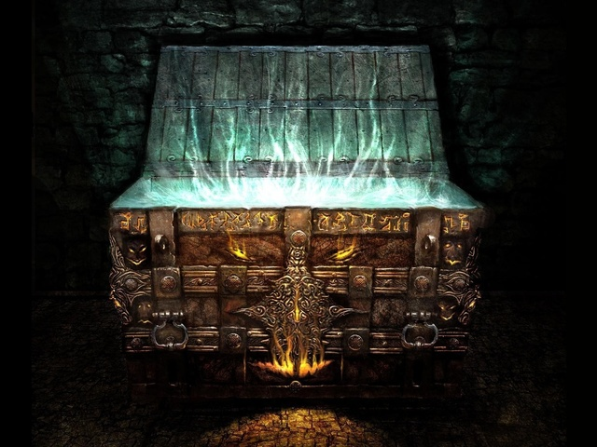






ХОТЬ ЗЛО НА ПРОДЕЛКИ ХИТРО,
НО ВСЕ Ж ПОБЕЖДАЕТ ДОБРО.

Slide 30
Русский критик В. Стасов писал:
"...Глинка имеет в русской музыке такое же значение как Пушкин в русской поэзии.
Оба - великие таланты, оба - родоначальники нового русского художественного творчества, оба - глубоко национальные и черпавшие свои великие силы прямо из коренных элементов своего народа, оба создали новый русский язык - один в поэзии, другой в музыке".

Slide 31
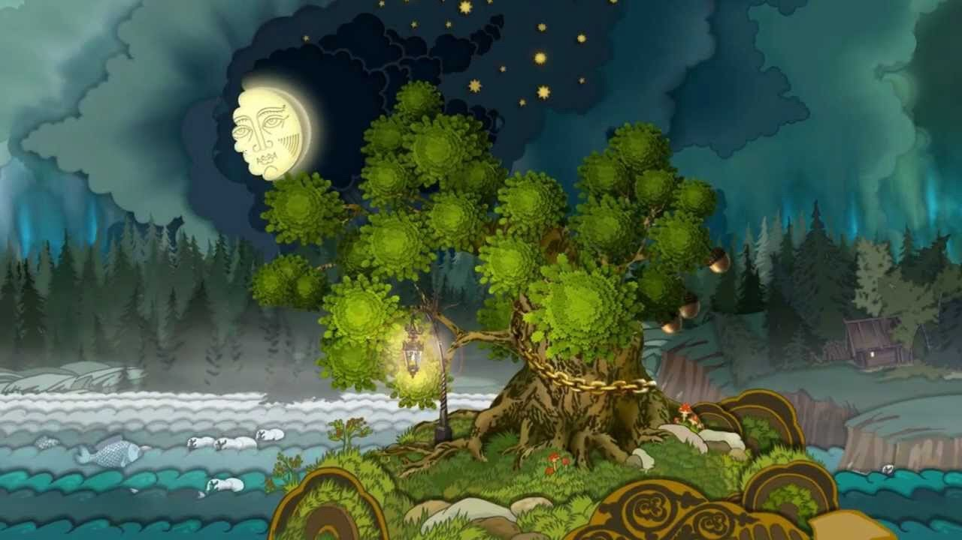


Приключению конец,
а кто выиграл молодец!!!

